Slide 1
Revisão sistemática do scaffold vascular bioreabsorvível
Juan Felipe Castillo Schrul
R2 Hemodinâmica HCI

Slide 3
DES
DES:
< crescimento neointimal => diminuindo reestenose
Limitações:
Implante metálico permanente => ST
Enjaulamento RL
Exclui Tto Qx
Prejudica estudos de imagem não invasiva das Coronarias

Slide 4
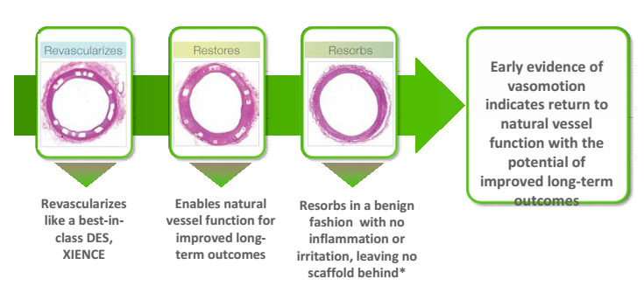
ABSORB: devise mais estudado, único com RCT

Slide 6
Ultima revolução no campo da PCI
Integridade Temporal Temporária
Vantagens:
Menor reações de hipersensibilidade
Disfunção endotelial
Trombose tardia
Possibilidade de tratamento cirúrgico tardio
Devido a novidade do BVS, seu desempenho não esta bem estabelecido.

Slide 7
Para dar adequada força radial os BVS tem suas hastes mais grossas (doble dos DES) 150 – 200 micras, perfil maior 0,4 – 0,8 mm maior que os DES, podendo levar a um processo de implante mais incomodo.
Preocupação com a entrega em lesões mais tortuosas, complexas, calcificadas; que foram excluídas dos estudos iniciais.
Habilidade limitada na hiperexpansão, com risco de aposição incompleta e fratura de hastes.
3 P’s: apropriada medição do diâmetro arterial / Preparação da lesão / Prestar atenção nos limites de expansão.

Slide 8
MEDIÇÃO
Métodos
Coerência óptica: maior variação
OCT: próximo do tamanho real do vaso
IVUS
Angiografia quantitativa :
Dmax: diâmetro máximo do lúmem avaliado na extremidade proximal e distal do segmento a ser tratado (64,4%) recomendado para escolher BVS
Diâmetro de referencia: Diâmetro de lúmem máximo 5mm proximal e distal do segmento a ser tratado (47,1%)
Em lesões de alta complexidade e artérias pequenas, considerar método de imagem intravascular

Slide 9
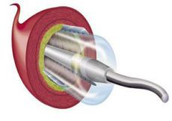
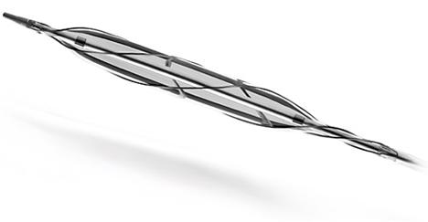
preparação
Predilatação é altamente recomendada (facilita entrega, adequada expansão e aposição, guia no tamanho apropriado BVS)
Balão NC = Dmax
Lesões fibróticas / calcificadas considerar balões cutting / scoring ou rotablator.
Habilidade de esticar pouco durante a implantação e pos dilatação além do diâmetro nominal.
Incrementos de 2 ATM a cada 5 segundos, até o valor nominal

Slide 10
Pôs dilatação
Colombo et al. Demostraram que a pôs dilatação a alta pressão melhorou a expansão e aposição, diminuindo os eventos trombóticos.
Evitar a hiperdilatação, pelo risco de fraturas.
Costa et al. Resultado angiográfico agudo e em um ano não teve diferença de desfechos.
Abbott recomenda pôs dilatação com balão NC não > 0,5 mm do tamanho do BVS.
DAPT pelo mínimo 6 meses.

Slide 11
OVERLAPPING
Sobreposição pode estar associada a IAM Peri procedimento
> fechamento do RL
DES 1º ger => atraso na normalização endotélio e promoviam > inflamação local. Novos DES (hastes + finas, células abertas, biocompatilidade)
BVS hastes grossas e DEVISE + volumoso, dificulta e lesões tortuosas e calcificadas. Pressão pode danificar as hastes
Ovelap pode ter camada de 300 – 400 mcm de polímero que pode alterar a dinâmica de fluxo local e aumenta o risco de ocluir RL
Recomenda se evitar overlap, se não possível, realizar em segmentos curtos.

Slide 12
Bifurcação Di Mario et al
Ainda a viabilidade e resultados em bifurcação tem questões em aberto, experiência limitada para fazer recomendações.
Lei Murray: diferença no diâmetro do vaso antes e depois do RL pode ser de até 1,0mm – BVS recomenta pôs dilatação não > 0,5mm do diâmetro de scaffold. Levando a um risco de aposição incompleta.
Lesões ostiais tendem a ser fibróticas - dificuldade para expandir – pôs dilatação agressiva pode danificar as hastes. Recomendado predilatação com balões apropriados ou aterectomia.
Evitar BVS se dilatação inapropriada.

Slide 13
bifurcação
Stent provisional é recomendado na > das bifurcações. BVS insuflação sequencial de balão e Kissing Ballon somente se necessário.
2 BVS “T” stent em bifurcação de ângulo aberto; crush ou culotte podem ser considerados utilizando DES no RL
Só um estudo de viabilidade onde não foi investigado câmbios na hemodinâmica de fluxo, nem descrito os resultados.

Slide 15
Métodos
literatura:
Tipos de bioabsorvíveis
Nível de desenvolvimento
Estatus regulatório
Quantia de evidencia clinica disponível
11 estudos ( 2990 ptes) 1 RCT, 2 cohortes com DES de controles, 8 cohortes com braço simples
Seleção
Uso BVS
Humanos
Inglês / francês
Desenho – segurança e/ou eficácia
Reestenose, ST, IAM, RVA, morte cardíaca, morte todas as causas, MACE.

Slide 16
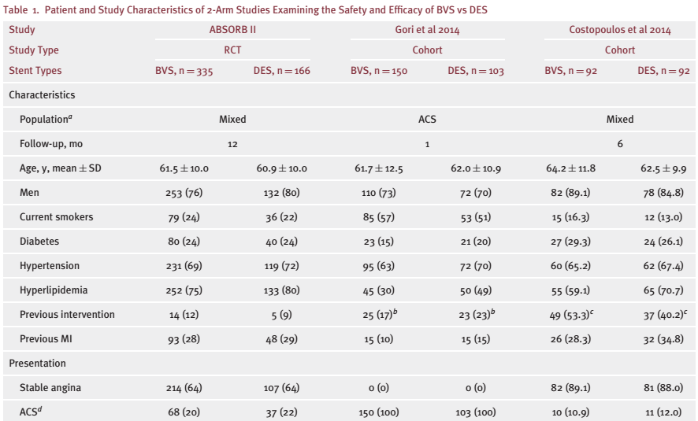

Slide 17
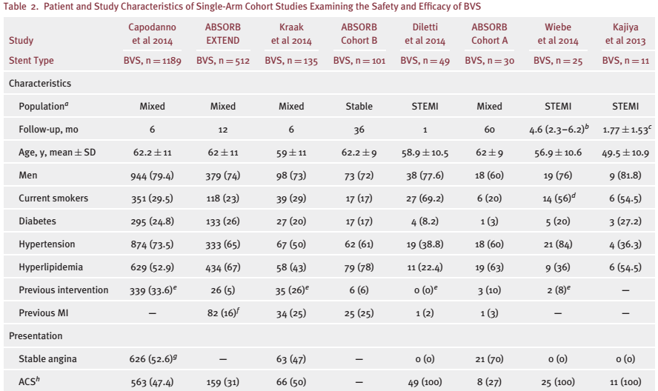

Slide 18
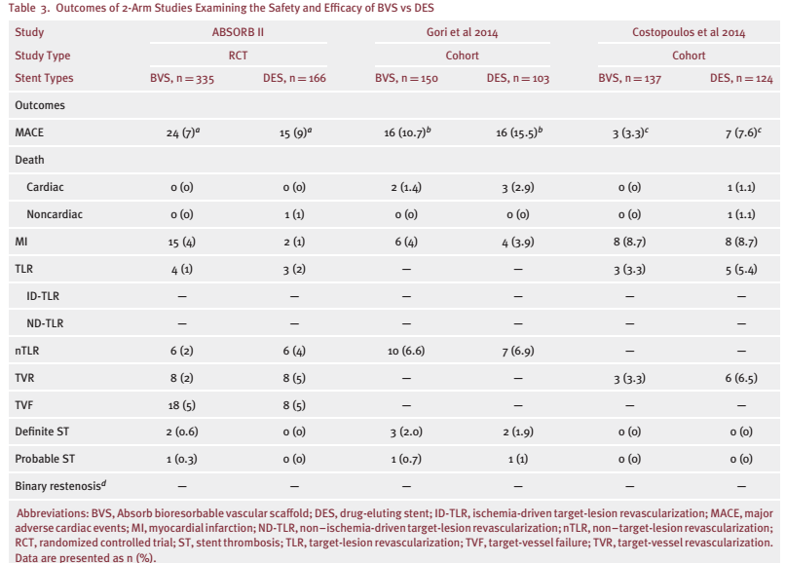

Slide 19
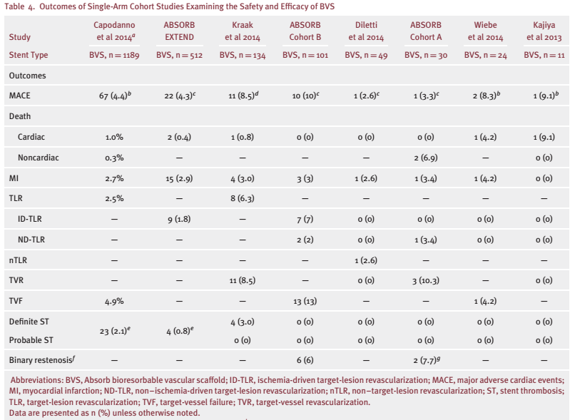

Slide 20
Questões em aberto:
IAM Peri procedimento
4% vs 1% P= 0,06
ST
2 estudos a ST 2,1-3% em 6 meses ( Absorb trial 0,9%) diferentes tipos de lesões Capodano / Kraak et al 25 – 27% lesões tipo C – Absorb 2%
Com esses dados fica inconclusivo se BVS é mais trombogênico que o DES em lesões complexas.
BVS estudado em diferentes cenários, sem diferenças estatiscas com DES
Segurança e eficácia em um RCT em andamento.

Slide 21
191 ptes STEMI

